Slide 1
Die Mittelschule

Slide 2
Ziel der Mittelschule
grundlegende Allgemeinbildung als Basis für lebenslanges Weiterlernen
praxisorientierte Kompetenzen
berufliche Orientierung und Hinführung zu beruflicher Ausbildung

Slide 3
Erwartungen an der Mittelschule
Interesse und Freude am praktischen Tun
individuell angepasstes Lernvolumen
Klassenlehrerprinzip:
Begleitung des Lernens und Übens bei individuell angemessener Zeit
anschauliches Denken mit Blick auf praktische Ausrichtung
begleitetes und zunehmend selbstständiges Lernen und Üben
Entwicklung kommunikativer, sozialer und persönlicher Kompetenzen

Slide 4
Zweige und Ausbildungsrichtungen an der Mittelschule

Slide 5
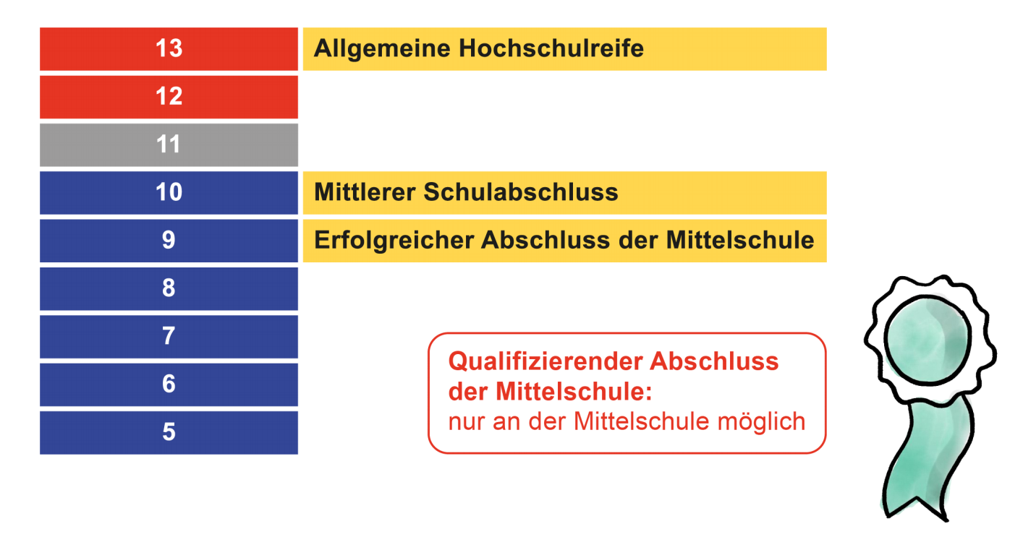
Abschlüsse an den weiterführenden Schulen

Slide 6
Gütesiegel Mittelschule
Das Gütesiegel "Mittelschule" beinhaltet ein breites Bildungsangebot und weist folgende Merkmale auf:
die drei berufsorientierenden Zweige Technik, Wirtschaft und Soziales,
ein Ganztagsangebot,
ein Angebot, das zum mittleren Schulabschluss führt.
Inzwischen gibt es bayernweit im staatlichen Bereich nur noch Mittelschulen, keine Hauptschulen mehr.
In jedem Fall hält die Mittelschule bereit:
ausgestaltete Kooperationen mit einer Berufsschule, der regionalen Wirtschaft und der Arbeitsagentur, sowie
eine individuelle/modulare Förderung der Schüler im Klassenverband unter Beibehaltung des Klassenlehrerprinzips.
http://www.km.bayern.de/schueler/schularten/mittelschule.html

